Slide 1
МАОУ «Бриентская СОШ»
Кваркенского района
Волонтерский отряд «Новое поколение»

Slide 2
Руководитель отряда –заместитель директора по ВР Шакирова Закия Барыевна
Лидер волонтерского отряда «Новое поколение» - председатель Совета обучающихся Уварова Элина Сергеевна

Slide 3
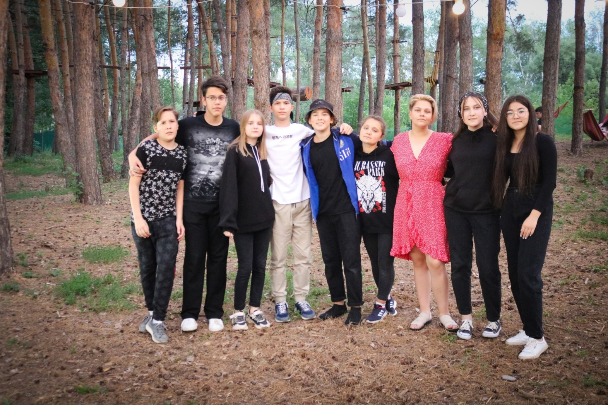
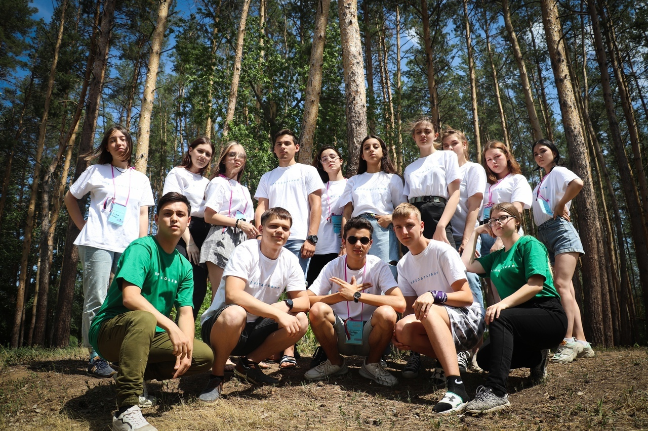
"Преодоление" - смена для обучения инклюзивному волонтерству, 2022 г

Slide 4
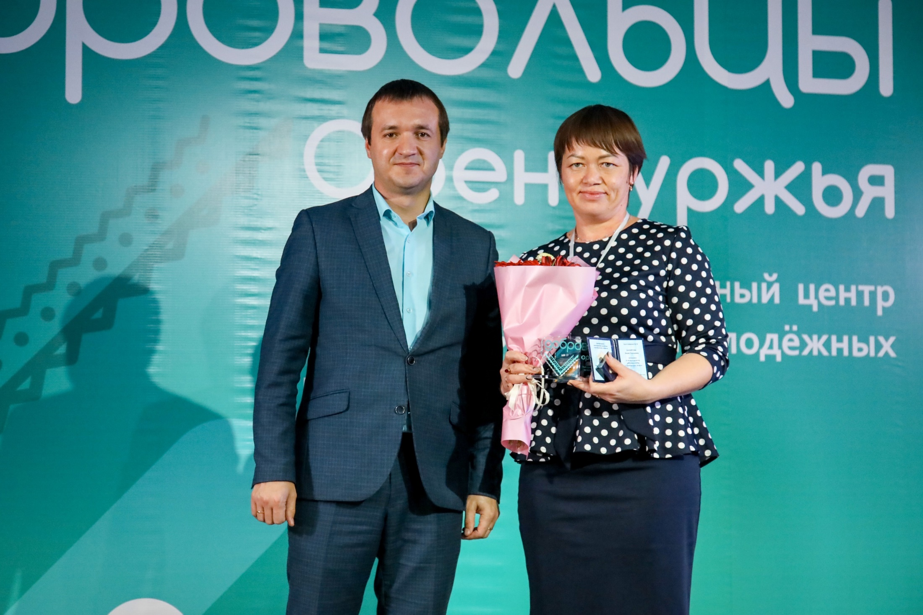
Конкурс «Доброволец Оренбуржья – 2022»

Slide 5
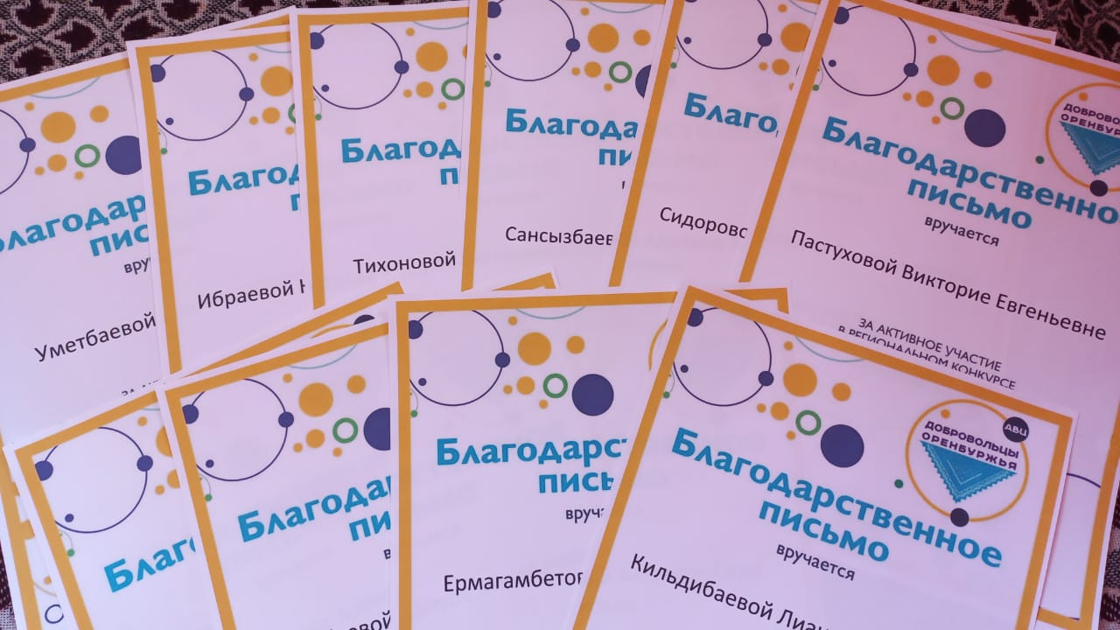
Региональный конкурс «Лучшие из лучших», 2021 год

Slide 6
Награждение как лучшего добровольческого отряда Кваркенского района в честь Дня добровольца, 05.12.2021

Slide 7
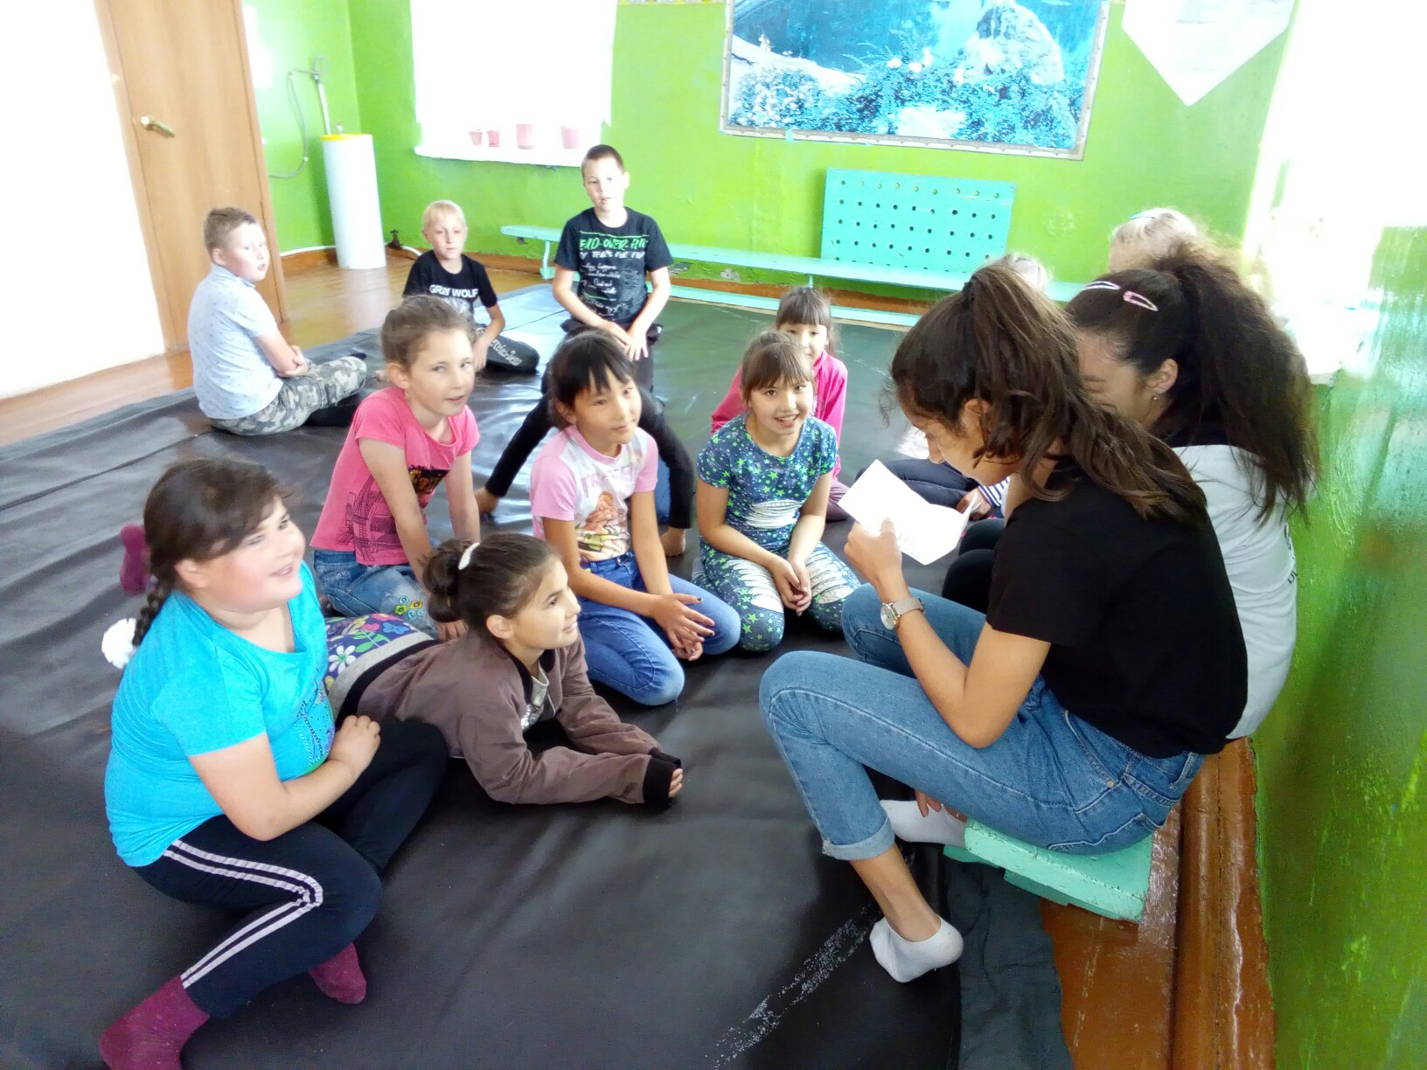
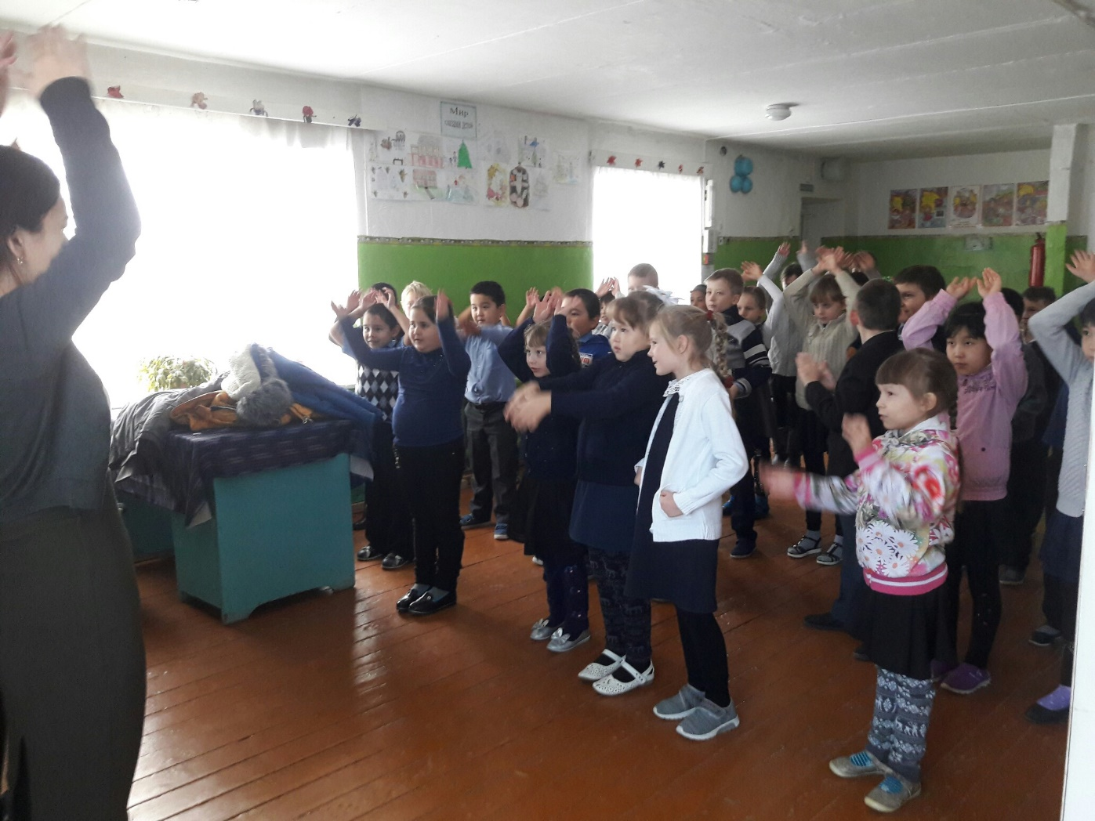
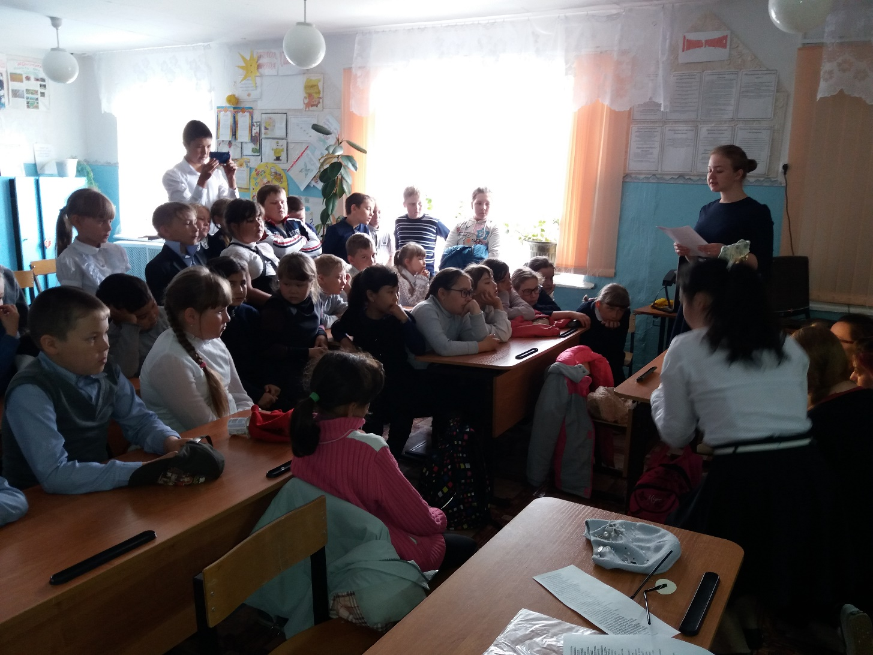
Организация детского досуга в ЛДП МАОУ "Бриентская СОШ" 01.06.-15.07.2022

Slide 8
Акция «Мир! Дружба! Жвачка!» 28 ноября – 9 декабря 2022

Slide 9
Акция «Новогодний книгохоровод», 14 – 30 декабря 2022

